Slide 1
ШМО учителей иностранных языка

Slide 2
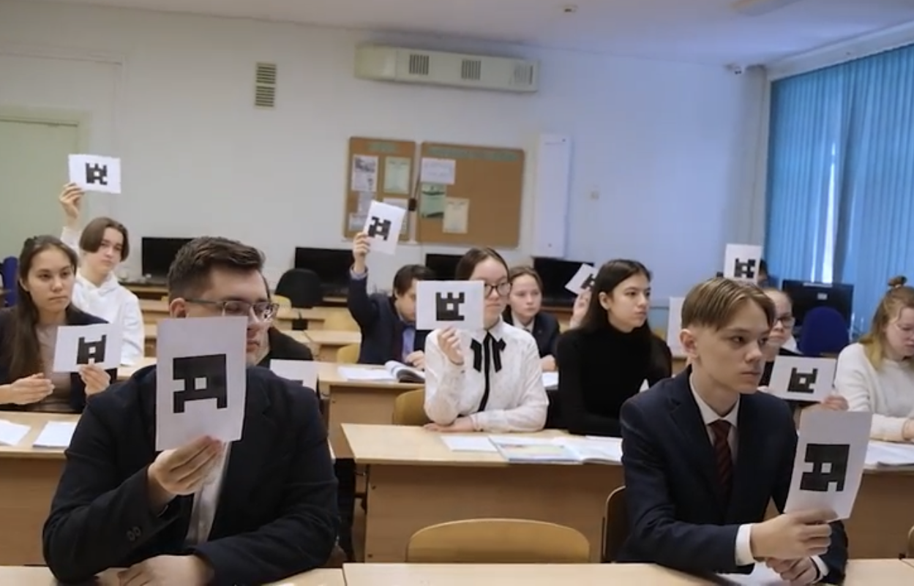
1. Организация учебного процесса
01
Использование инновационных форм обучения и технологий
02
Развитие иноязычной
коммуникативной компетенции
03
Проектная деятельность
Работа с приложением Plickers для быстрого опроса

Slide 3
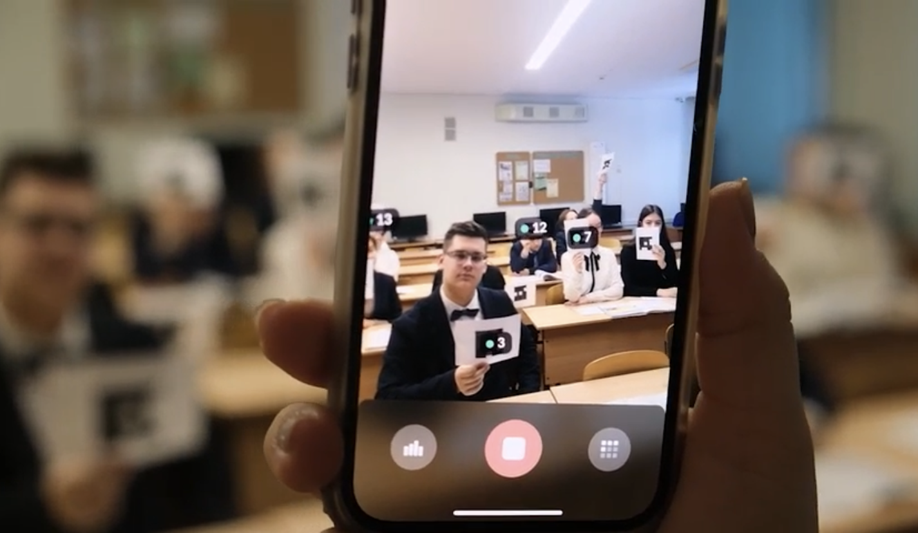
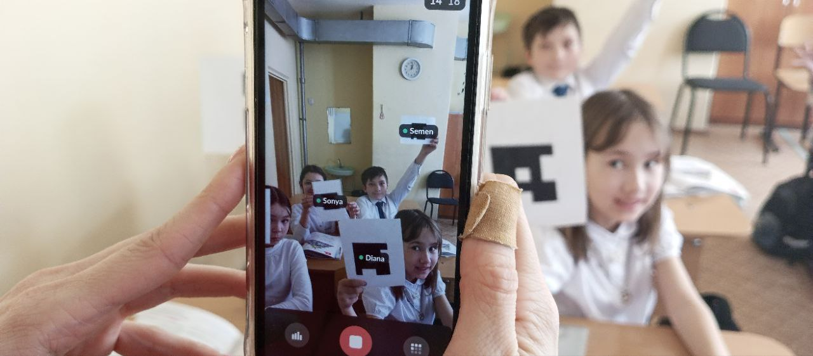

Slide 4
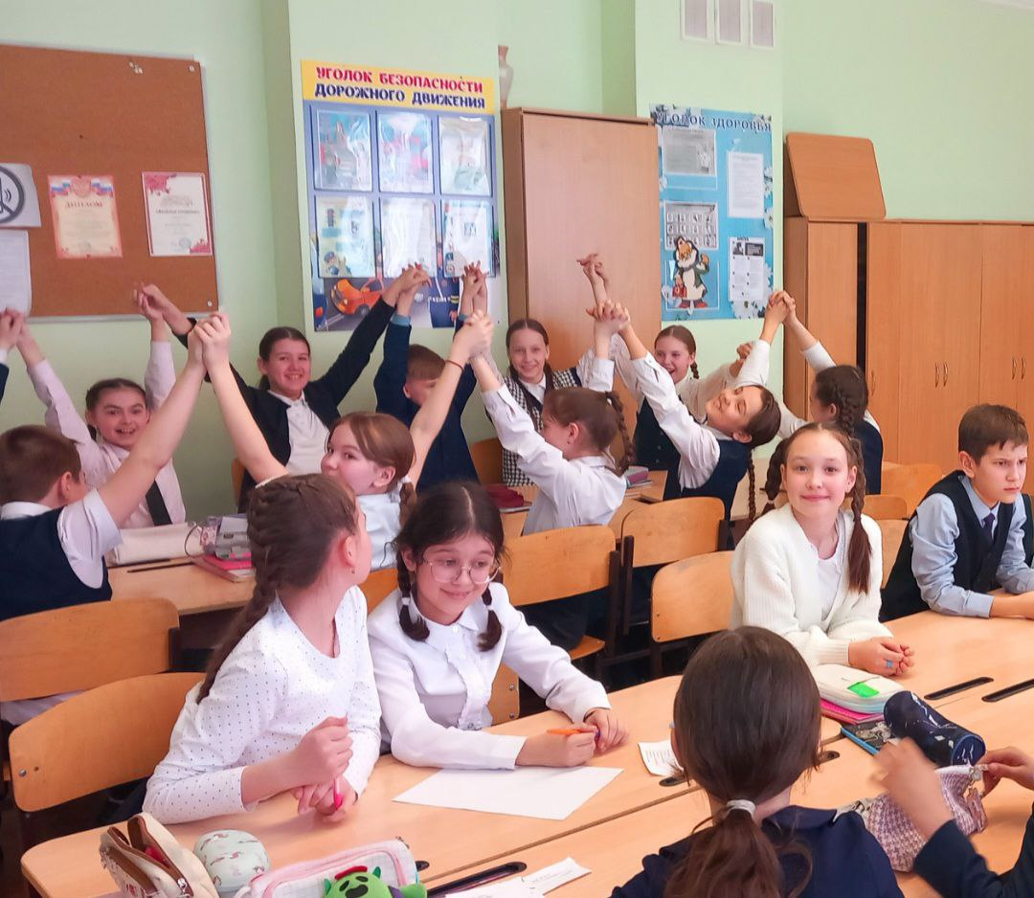
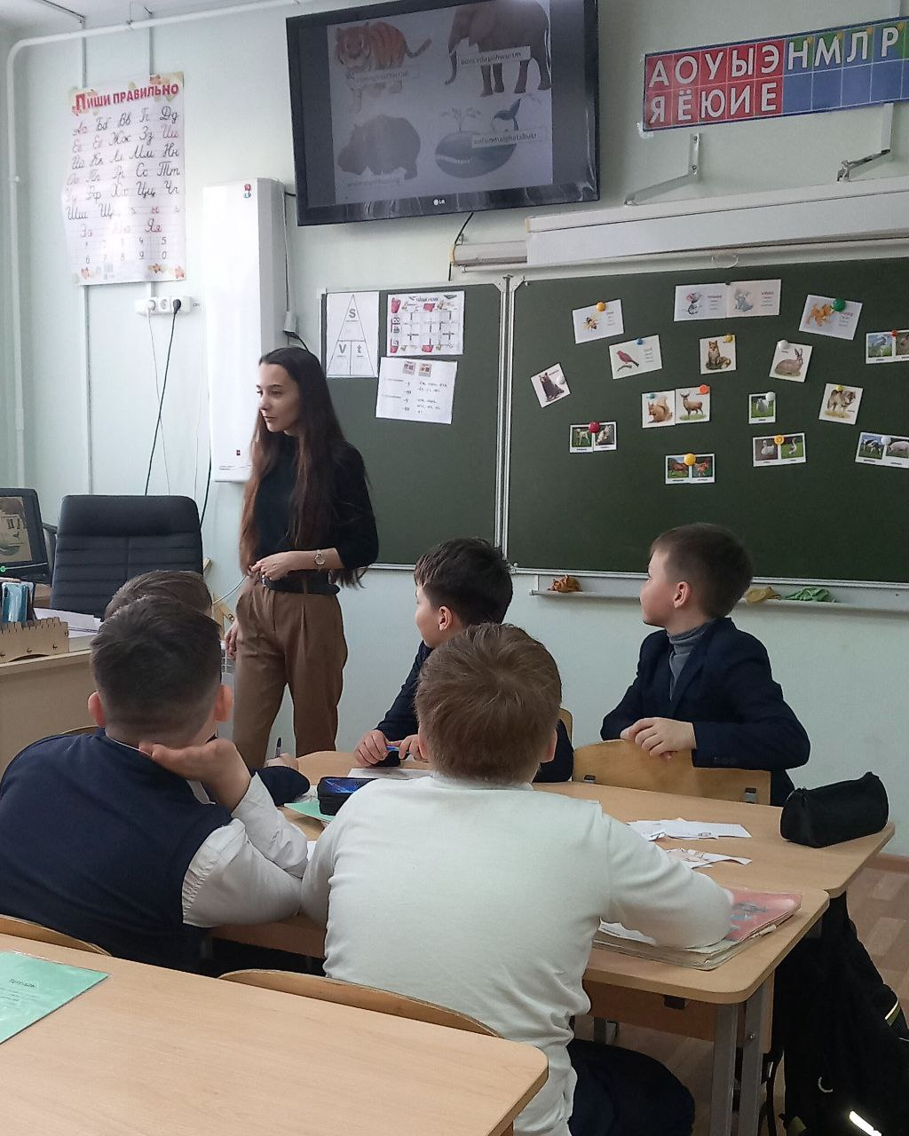
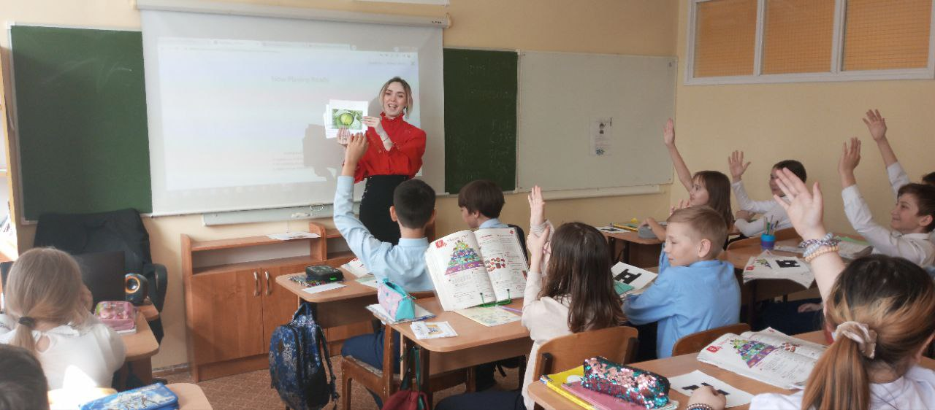

Slide 5
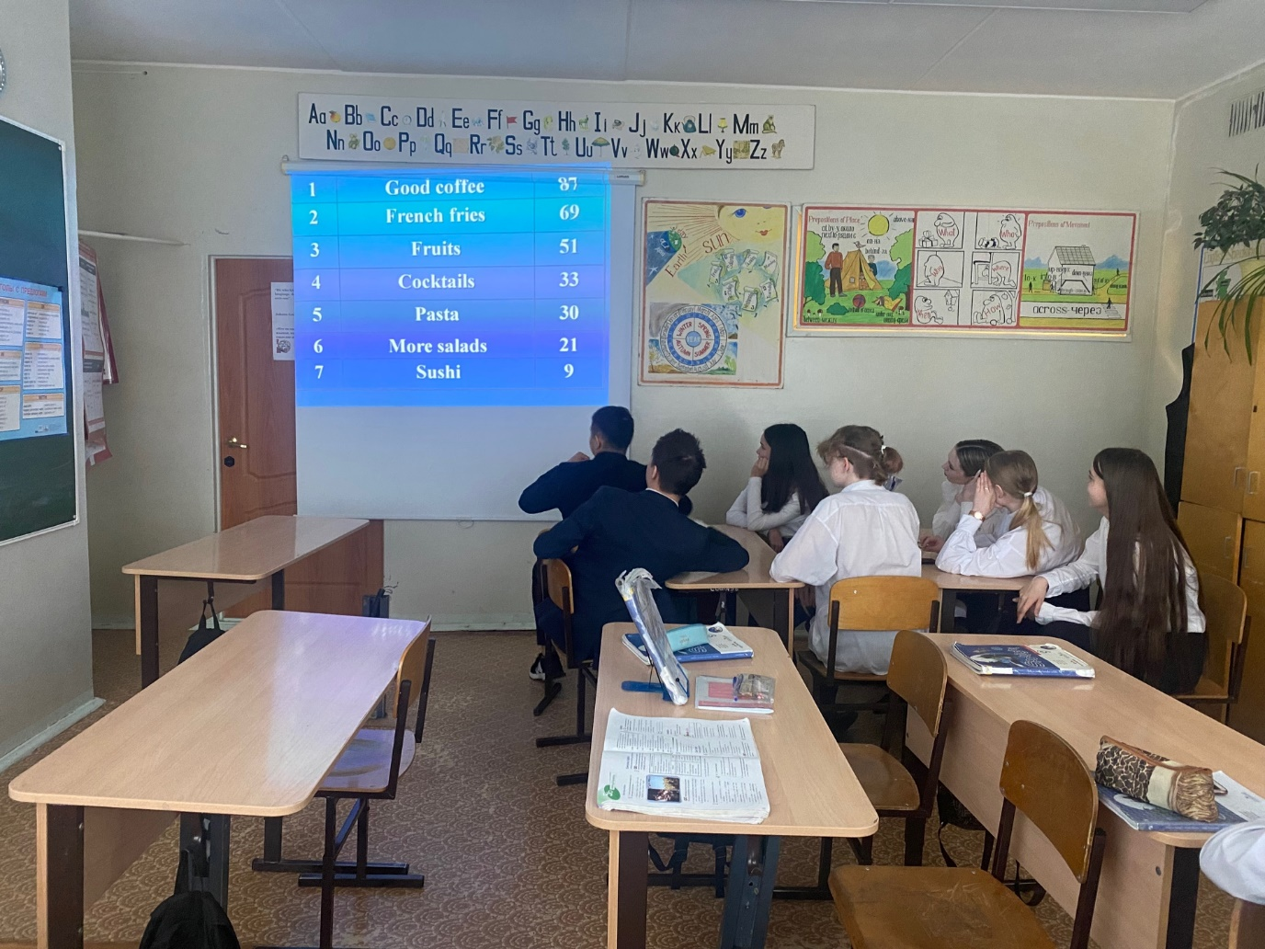
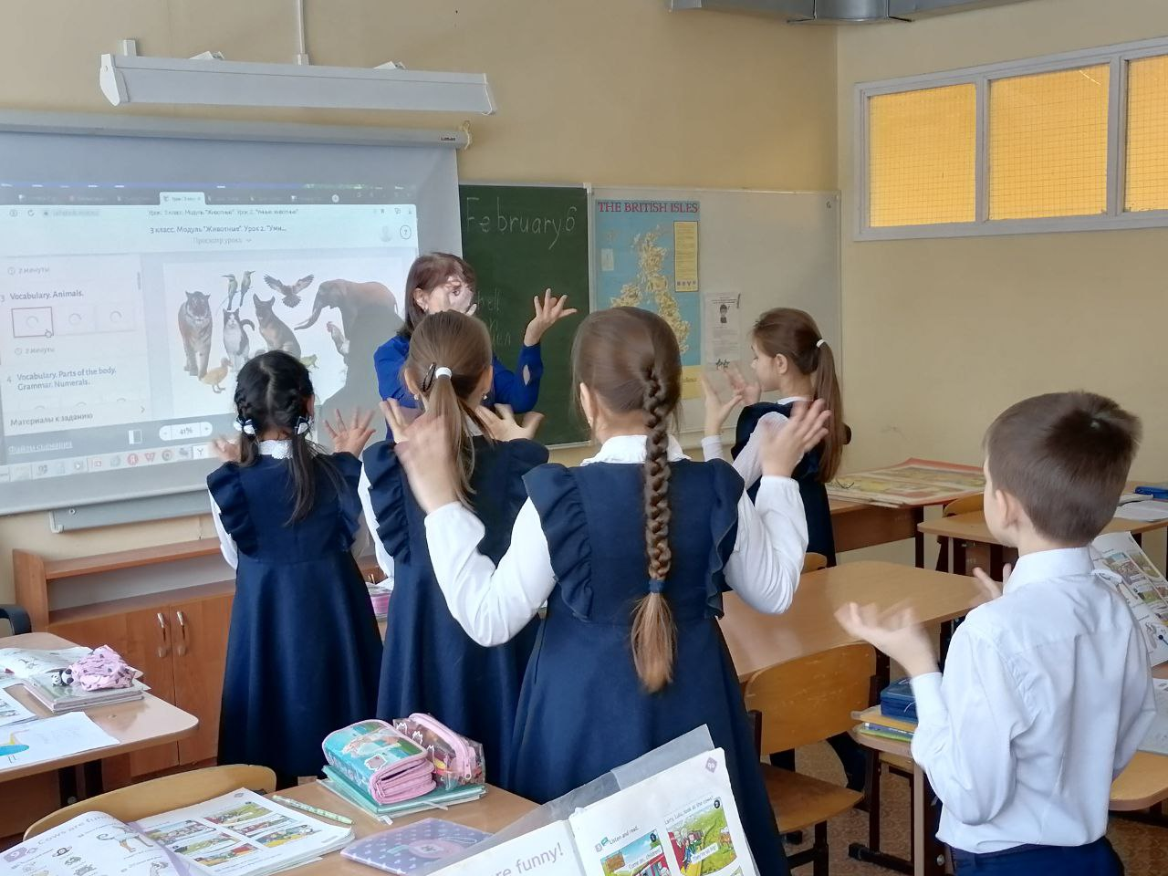
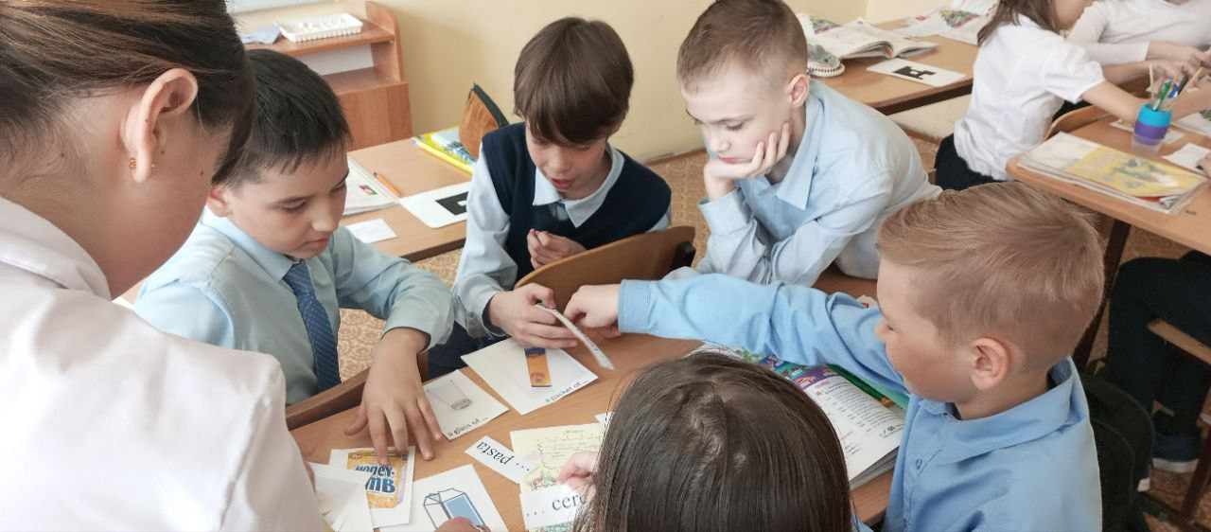

Slide 6
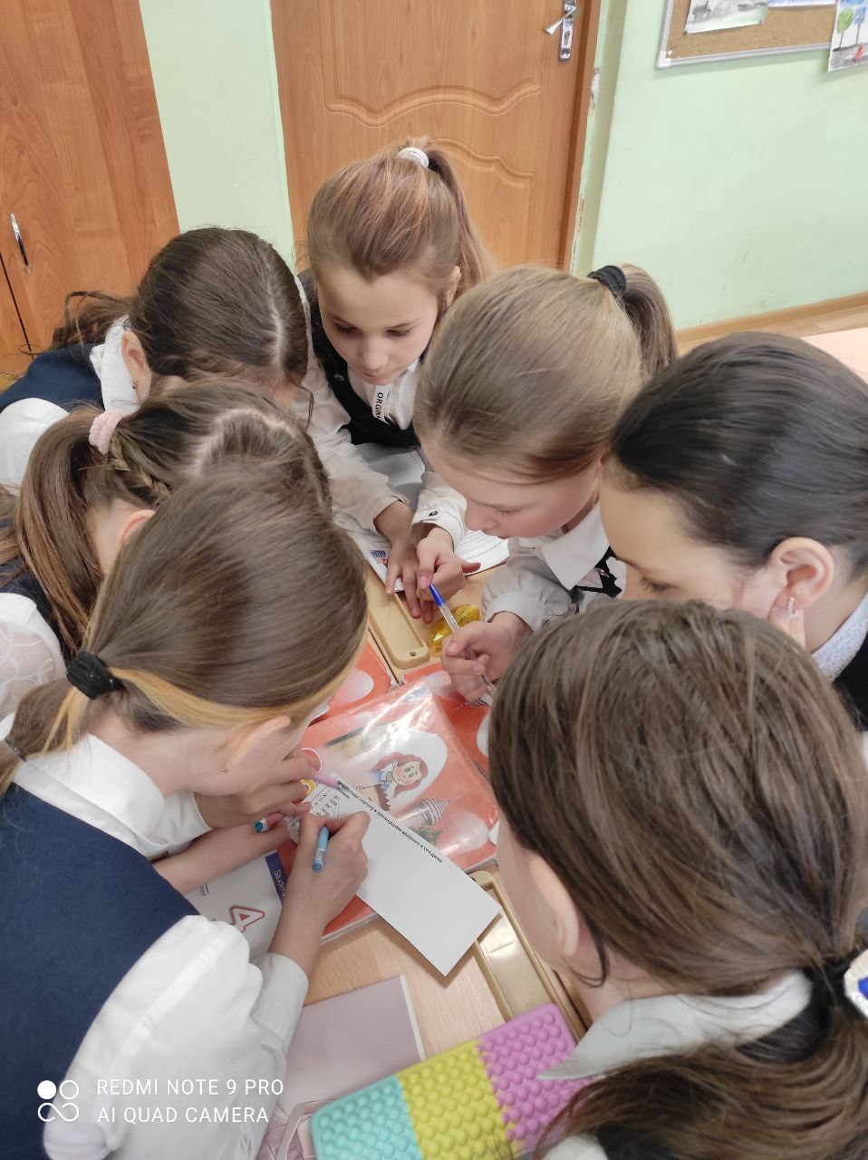
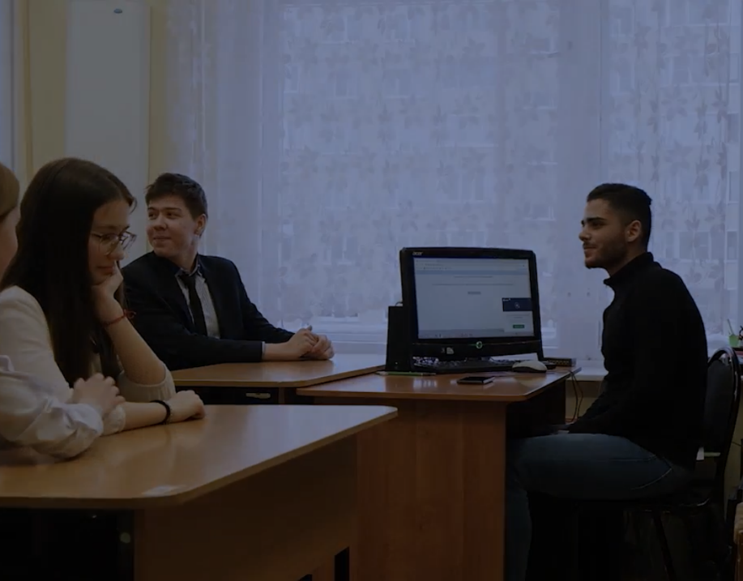
Внеурочная деятельность
Кружковая работа
Предметные недели
Театральные постановки
Общение с носителями языка

Slide 7
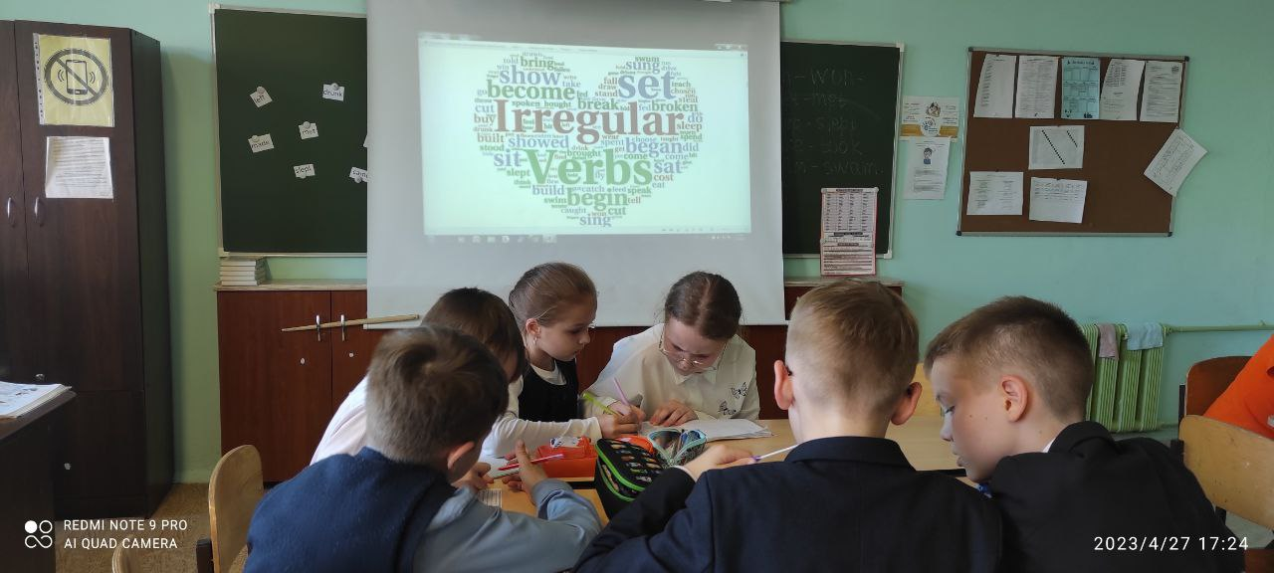
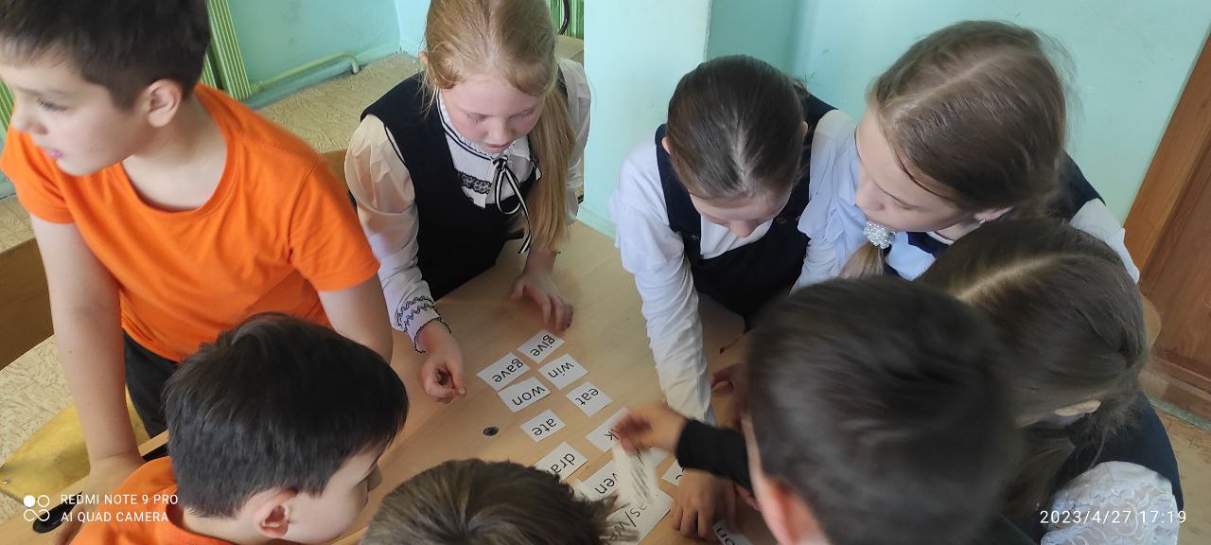

Slide 8
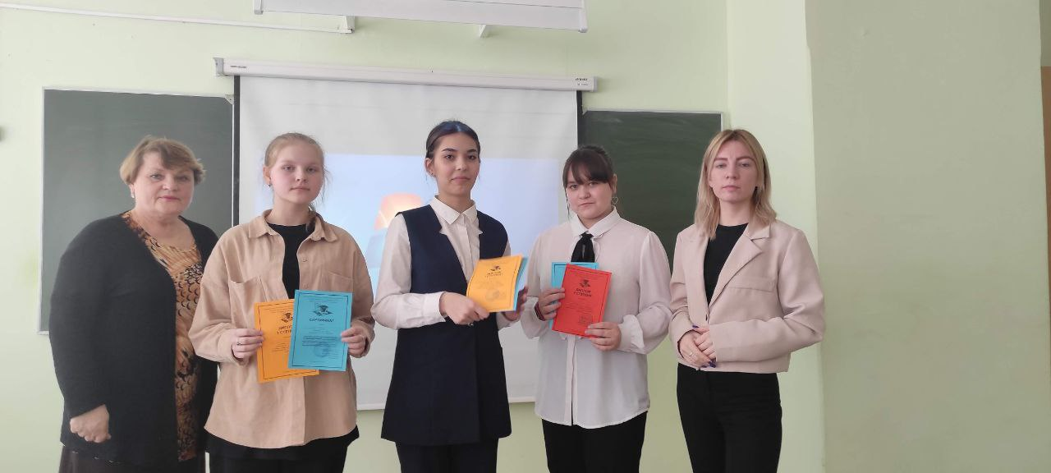
Подготовка:
к олимпиадам
ОГЭ
ЕГЭ
ВПР
НПК

Slide 9
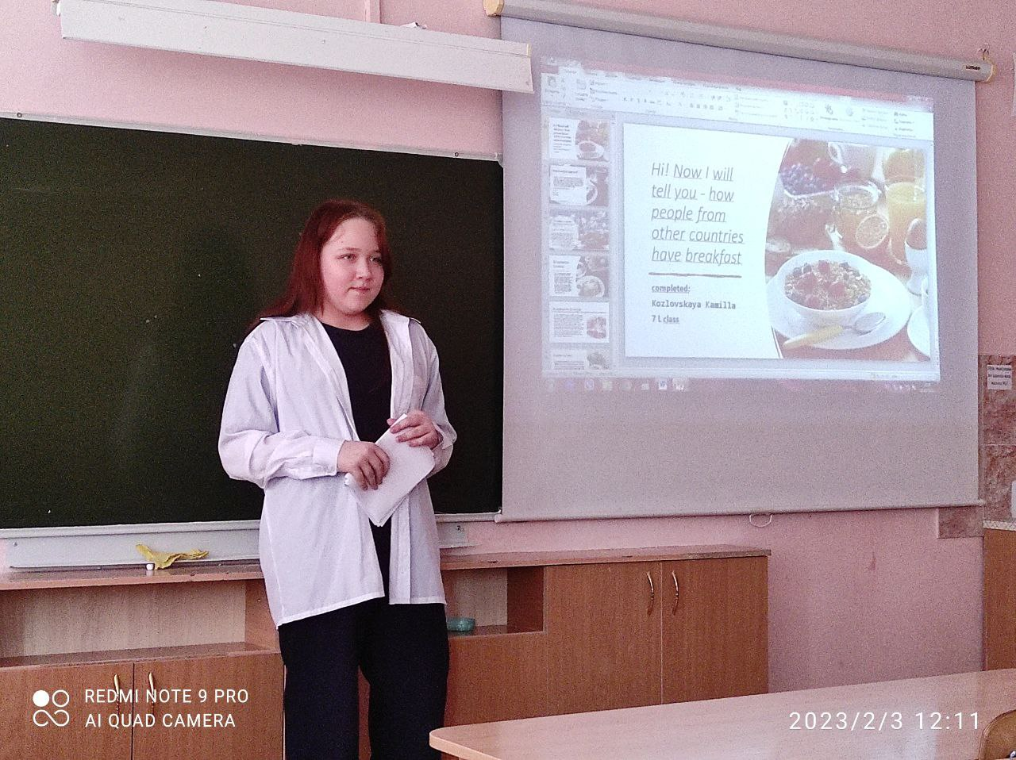
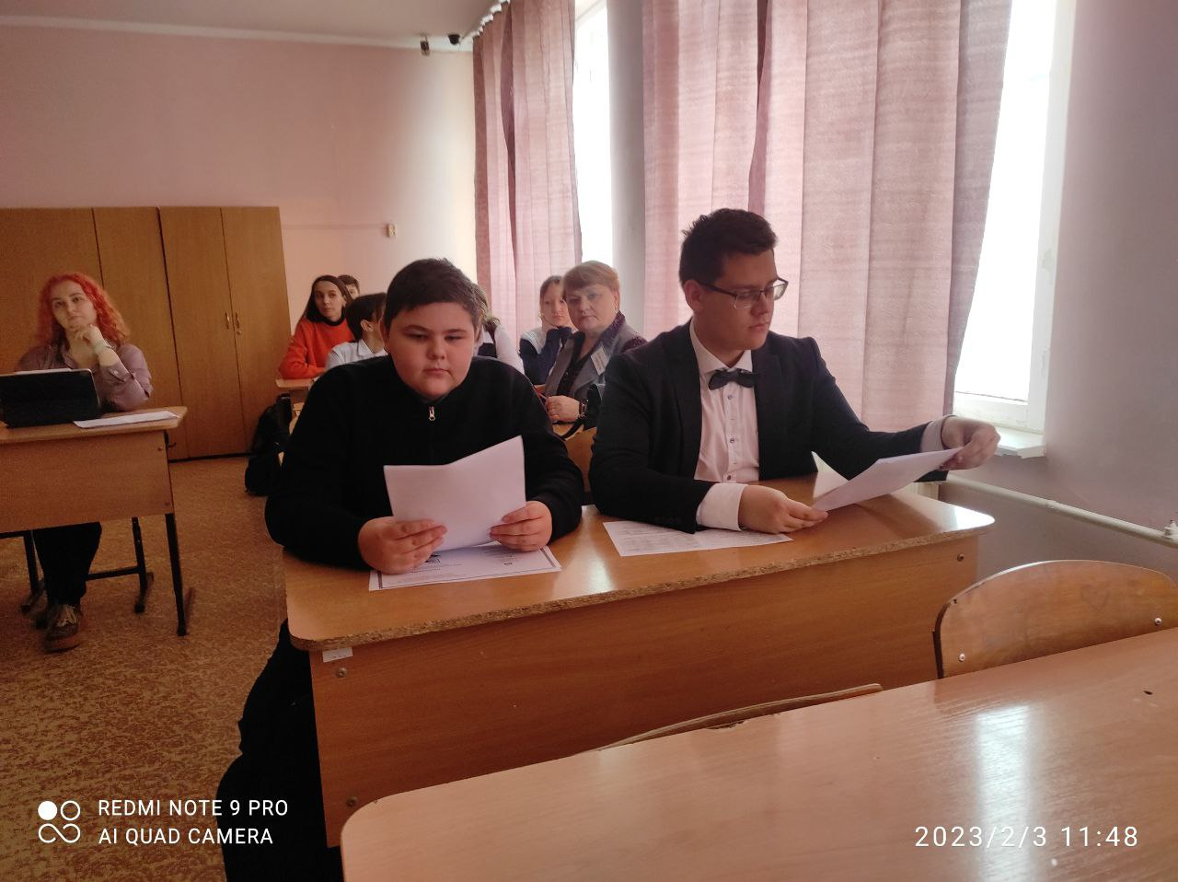
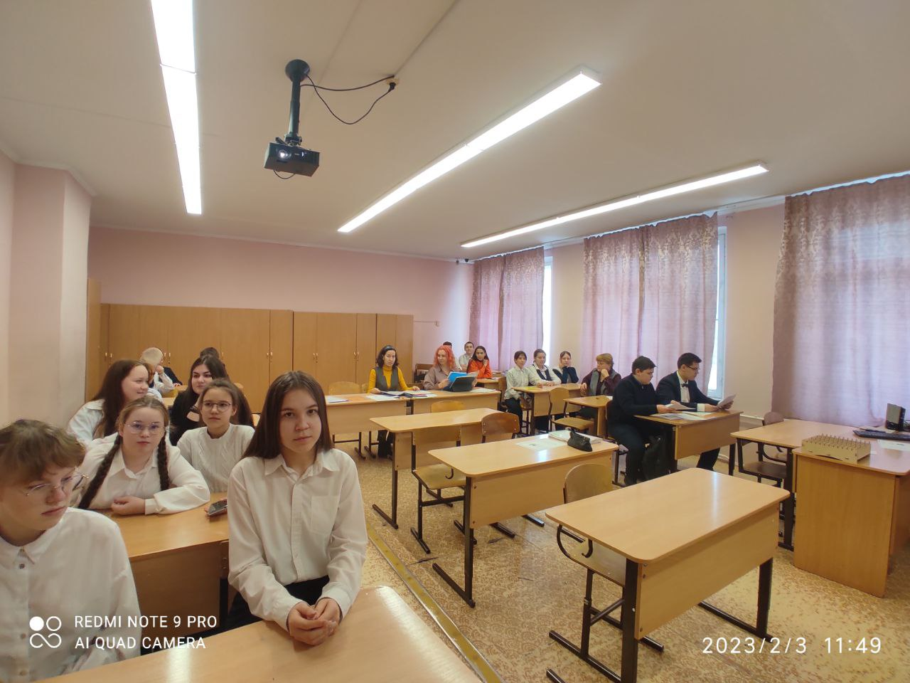

Slide 10
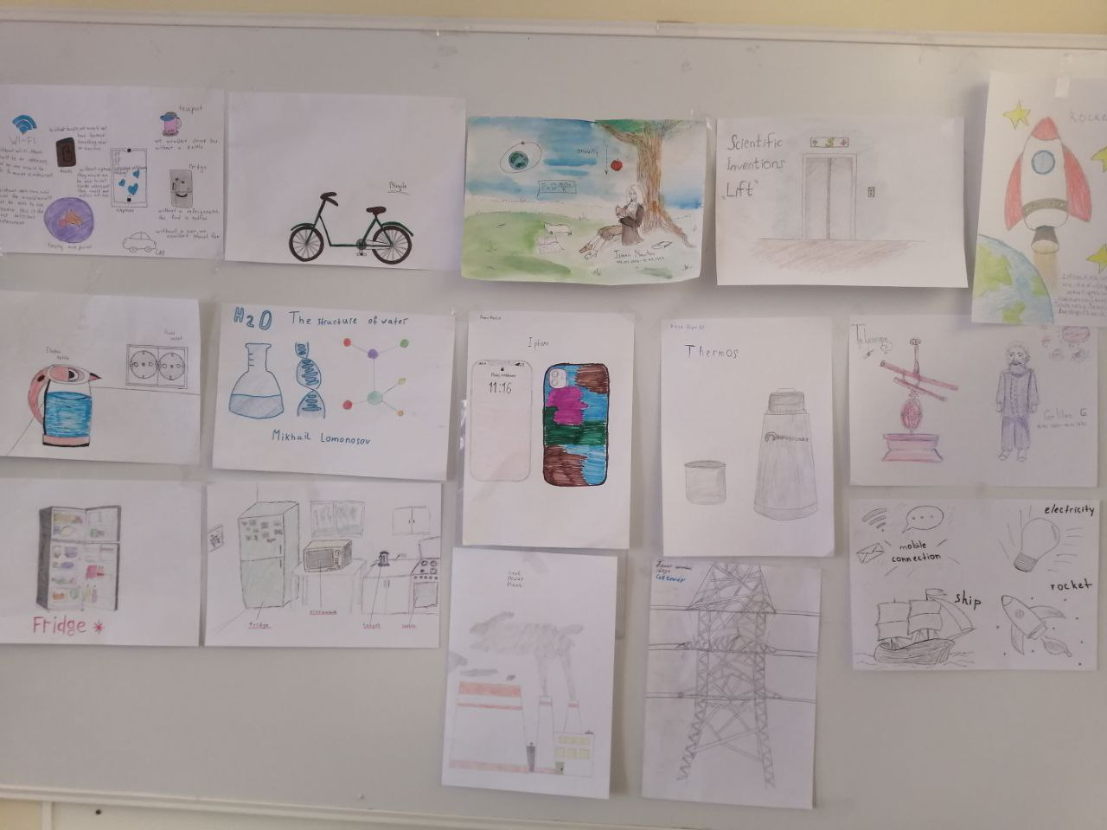
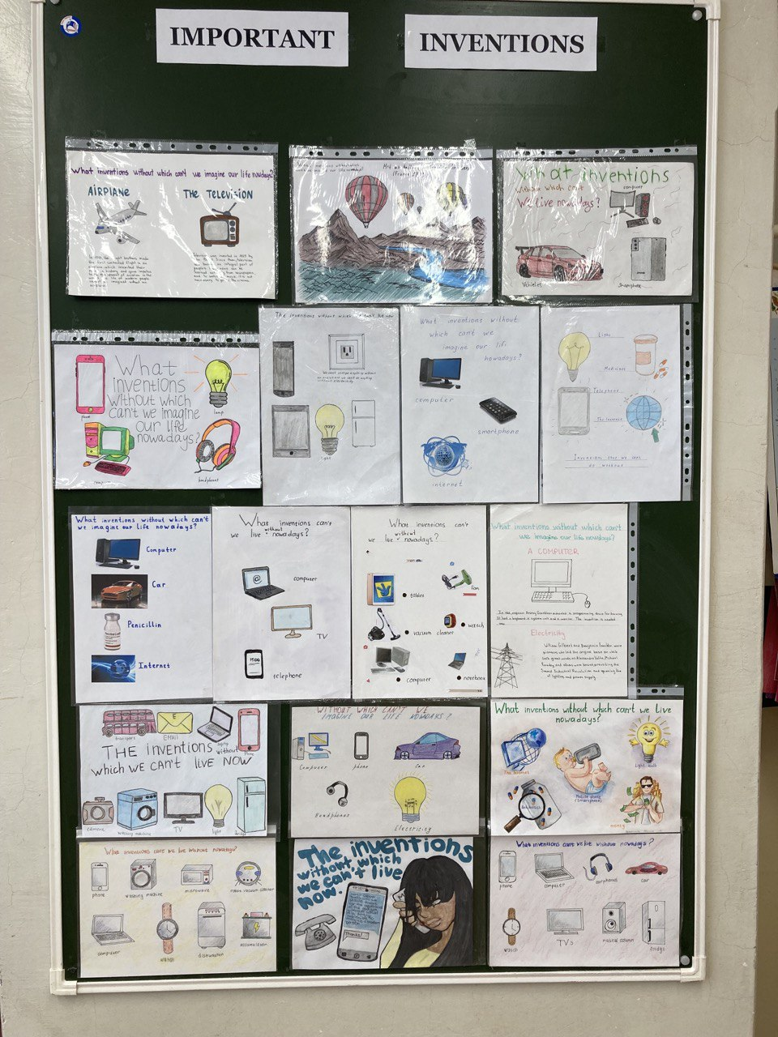
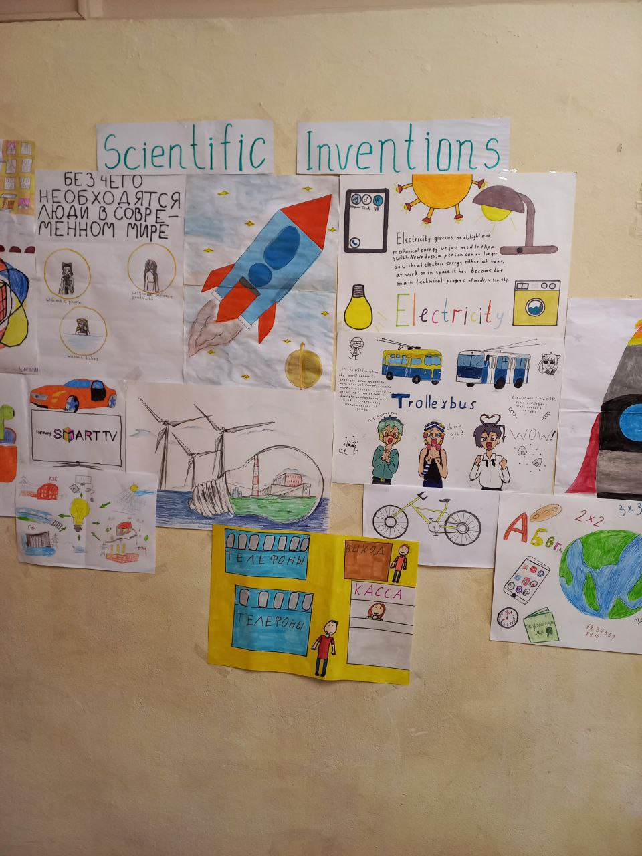

Slide 11
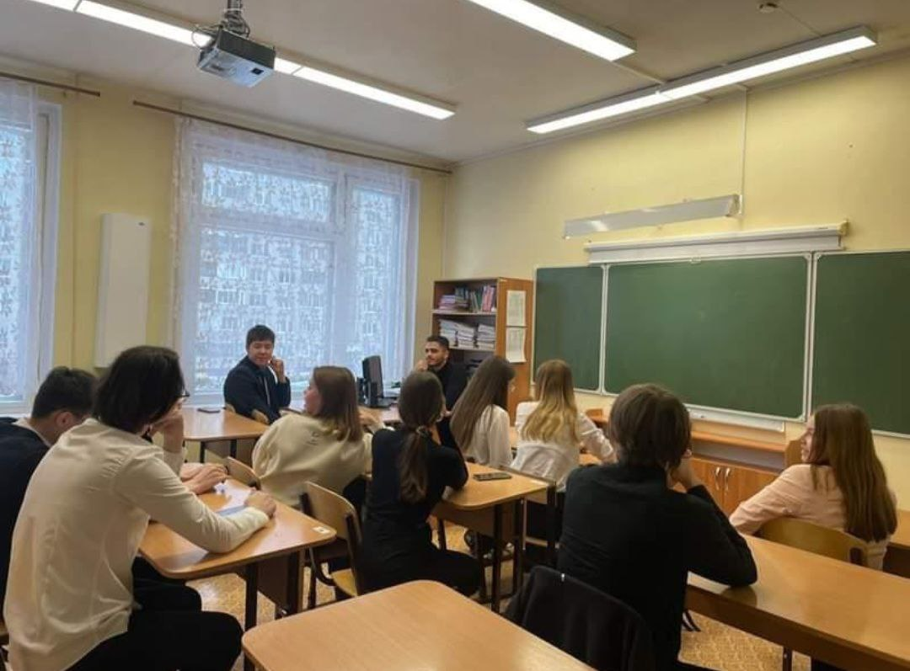

Slide 12
Методическая работа !
Повышение своего профессионального уровня
Диссеминация передового педагогического опыта
Наставничество
КПК
Вебинары
Семинары
Круглые столы
Педагогические дискуссии
Самообразование
Взаимопосещение уроков
Анализ и коррекция
Самоанализ
Консультации и методическая помощь
Мастер-классы
Публикации

Slide 13
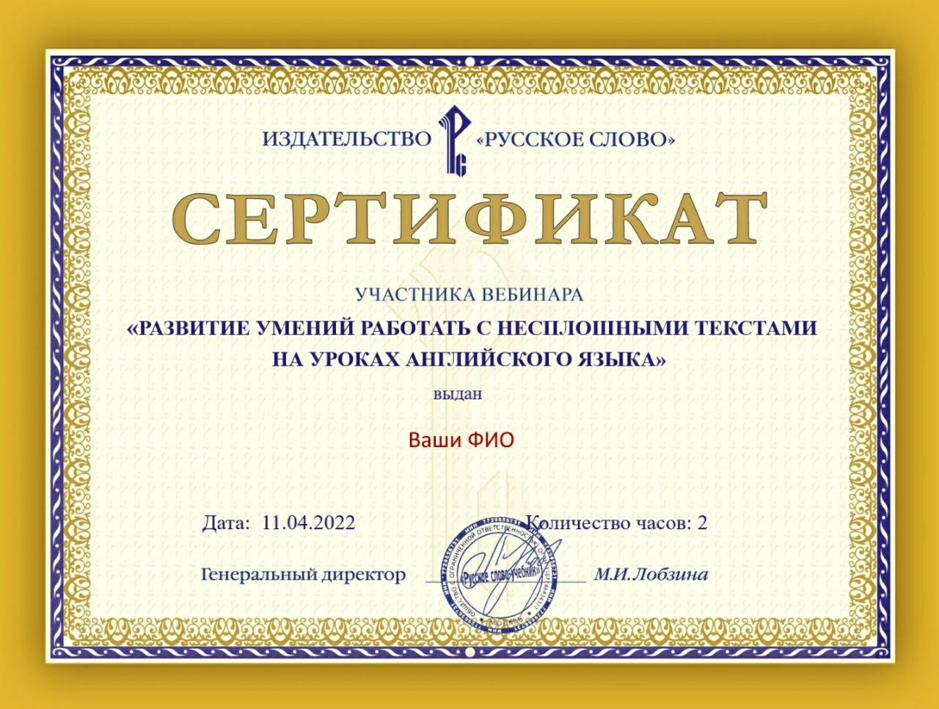
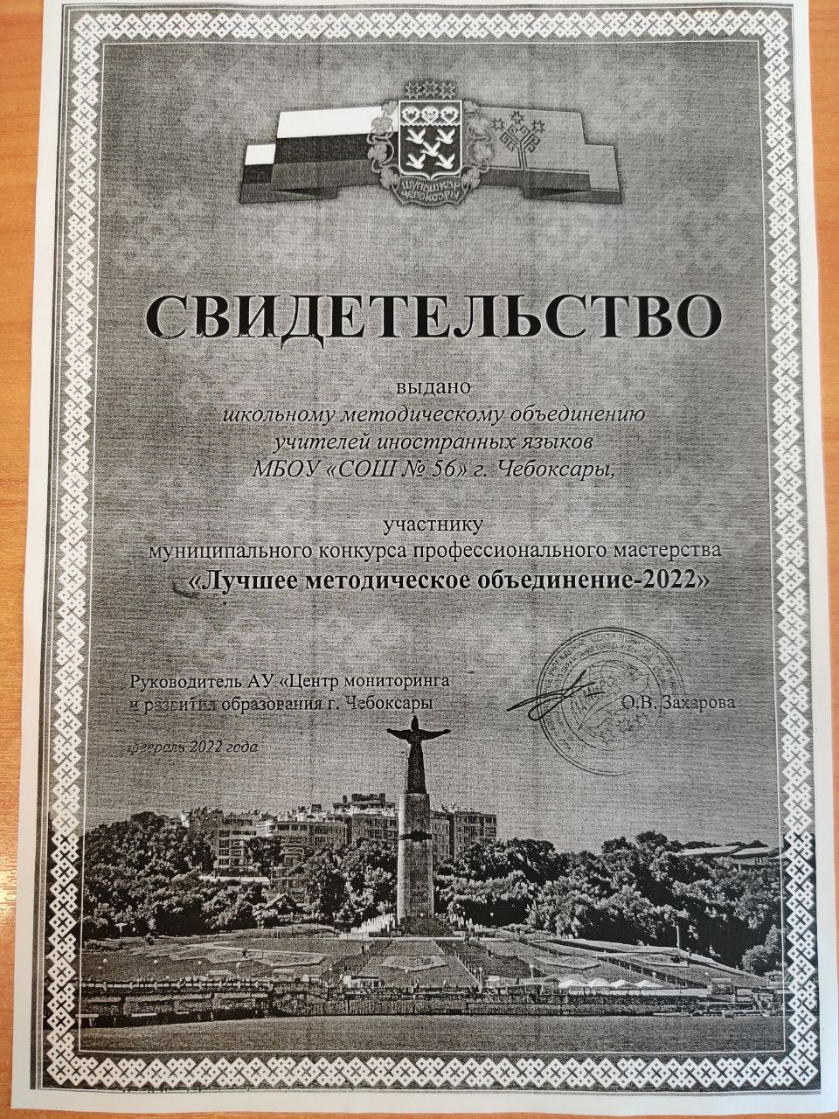
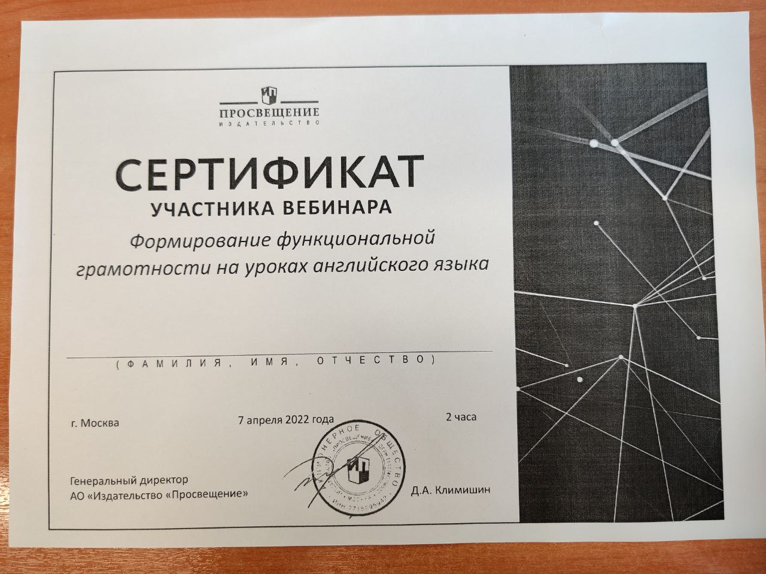

Slide 14
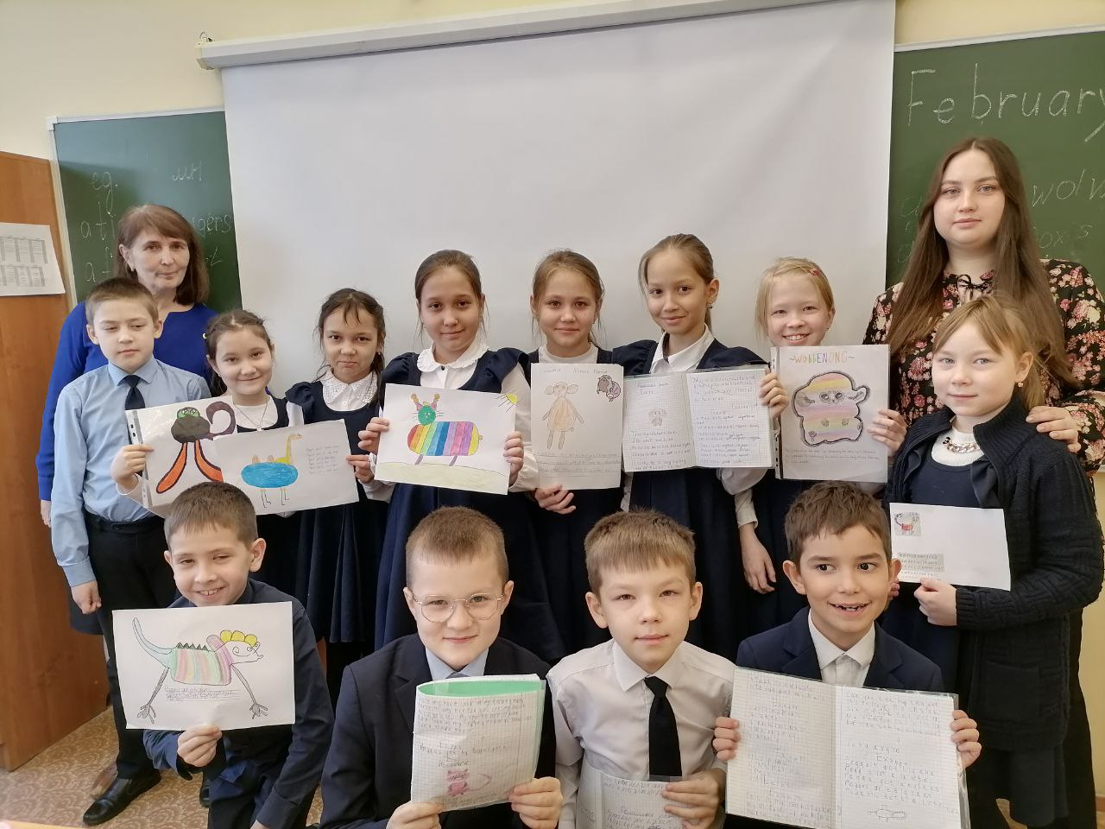
01
2
03

